Slide 1

Cukrzyca: Podstawowe Informacje
Cukrzyca jest przewlekłą chorobą, która wpływa na sposób, w jaki organizm reguluje poziom glukozy (cukru) we krwi. Glukoza jest głównym źródłem energii dla komórek naszego organizmu, a insulina, hormon produkowany przez trzustkę, umożliwia jej wnikanie do komórek. U osób z cukrzycą trzustka nie produkuje wystarczającej ilości insuliny lub komórki organizmu nie reagują prawidłowo na insulinę. W efekcie glukoza gromadzi się we krwi, co może prowadzić do poważnych problemów zdrowotnych.
AC
by Anna Ciarkowska

Slide 2
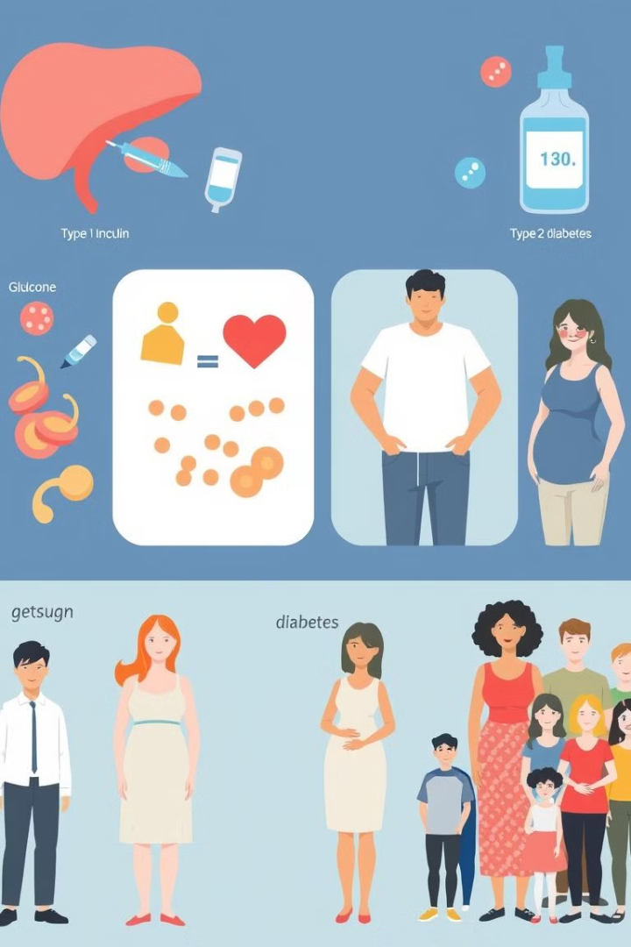
Rodzaje Cukrzycy
Istnieje kilka rodzajów cukrzycy, a dwa najczęstsze to cukrzyca typu 1 i cukrzyca typu 2. Cukrzyca typu 1, dawniej zwana cukrzycą młodzieńczą lub insulinoniezależną, występuje, gdy układ odpornościowy organizmu atakuje i niszczy komórki produkujące insulinę w trzustce. Cukrzyca typu 2, dawniej zwana cukrzycą dorosłych lub insulinoopornością, występuje, gdy organizm staje się oporny na insulinę, co oznacza, że insulina nie działa tak efektywnie, jak powinna. Inne rodzaje cukrzycy obejmują cukrzycę ciążową, która rozwija się podczas ciąży, i cukrzycę wtórną, która jest wynikiem innych schorzeń.
1
Cukrzyca typu 1
2
Cukrzyca typu 2
Występuje, gdy organizm niszczy komórki produkujące insulinę.
Występuje, gdy organizm staje się oporny na insulinę.
3
Cukrzyca ciążowa
4
Cukrzyca wtórna
Rozwijająca się podczas ciąży.
Wynikająca z innych schorzeń.

Slide 3

Objawy Cukrzycy
Objawy cukrzycy mogą być subtelne i rozwijać się stopniowo. Często pierwszym sygnałem jest zwiększone pragnienie i częste oddawanie moczu. Inne częste objawy obejmują: zmęczenie, utrata masy ciała, niewyraźne widzenie, częste infekcje, wolno gojące się rany, mrowienie lub drętwienie w dłoniach i stopach, zwiększona podatność na choroby. Jeśli zauważysz u siebie którykolwiek z tych objawów, skonsultuj się z lekarzem. Wczesne wykrycie cukrzycy jest kluczowe dla zapobiegania komplikacjom.
Zwiększone pragnienie
Zmęczenie
Częste oddawanie moczu
Utrata masy ciała
Niewyraźne widzenie
Wolno gojące się rany
Częste infekcje
Mrówienie lub drętwienie

Slide 4
Czynniki Ryzyka Wystąpienia Cukrzycy
Niektóre czynniki zwiększają ryzyko wystąpienia cukrzycy. Należą do nich: wiek (szczególnie po 45 roku życia), nadwaga lub otyłość, historia rodzinna cukrzycy, brak aktywności fizycznej, niezdrowa dieta bogata w tłuszcze nasycone i cukier, palenie tytoniu, niektóre choroby, takie jak zespół policystycznych jajników (PCOS) lub zespół Cushinga. Możesz zmniejszyć ryzyko rozwoju cukrzycy, prowadząc zdrowy styl życia.
Wiek
Nadwaga lub otyłość
Historia rodzinna
Szczególnie po 45 roku życia.
Niezdrowa dieta.
Brak aktywności fizycznej.

Slide 5
Komplikacje i Powikłania Cukrzycy
Cukrzyca nieleczona lub niekontrolowana może prowadzić do poważnych komplikacji. Wysoki poziom glukozy we krwi może uszkadzać naczynia krwionośne, nerwy i narządy. Najczęstsze powikłania to: choroby układu krążenia (np. zawał serca, udar mózgu), choroby nerek, uszkodzenie nerwów (neuropatia), problemy ze wzrokiem (retinopatia), problemy ze stopami (stopami cukrzycowymi).
Choroby układu krążenia
1
Zawał serca, udar mózgu.
2
Choroby nerek
Uszkodzenie nerek.
Uszkodzenie nerwów
3
Neuropatia.
4
Problemy ze wzrokiem
Retinopatia.
Problemy ze stopami
5
Stopy cukrzycowe.

Slide 6





Leczenie Cukrzycy
Leczenie cukrzycy skupia się na utrzymaniu poziomu glukozy we krwi w bezpiecznym zakresie, aby zapobiec komplikacjom. Leczenie może obejmować: insulinoterapię (podanie insuliny), leki doustne, modyfikację stylu życia (dieta, ćwiczenia fizyczne), regularne monitorowanie poziomu glukozy we krwi. Sposób leczenia jest dostosowywany indywidualnie do każdego pacjenta, jego typu cukrzycy i innych czynników.
Insulinoterapia
Leki doustne
Zmiana stylu życia
Monitorowanie
Podanie insuliny.
Zmniejszają oporność na insulinę.
Dieta i ćwiczenia.
Regularne badanie poziomu glukozy.

Slide 7




Kontrolowanie Poziomu Cukru we Krwi
Regularne monitorowanie poziomu glukozy we krwi jest kluczowe dla skutecznego kontrolowania cukrzycy. Pozwala to na szybkie wykrycie wahań poziomu cukru i odpowiednie dostosowanie leczenia. Istnieje wiele dostępnych metod monitorowania, od tradycyjnych glukometrów do urządzeń ciągłego monitorowania glukozy (CGM). Skonsultuj się z lekarzem lub edukatorem ds. cukrzycy, aby wybrać najlepszą metodę dla Ciebie.
Regularne monitorowanie
Zapewnia kontrolę nad poziomem glukozy.
Glukometry
Tradycyjne urządzenia do pomiaru poziomu glukozy.
CGM
Ciągłe monitorowanie glukozy.

Slide 8

Zdrowy Styl Życia przy Cukrzycy
Zdrowy styl życia odgrywa kluczową rolę w kontrolowaniu cukrzycy. Włącz do swojej diety produkty bogate w błonnik, takie jak warzywa, owoce, pełnoziarniste produkty zbożowe. Ogranicz spożycie tłuszczów nasyconych, cukru i soli. Regularna aktywność fizyczna (co najmniej 30 minut dziennie) pomaga obniżyć poziom glukozy we krwi, poprawia wrażliwość na insulinę i pomaga utrzymać zdrową wagę. Zarządzanie stresem również jest ważne, ponieważ stres może wpływać na poziom glukozy we krwi.
Zdrowa dieta
Ćwiczenia fizyczne
Zarządzanie stresem

Slide 9



Przyszłość Leczenia Cukrzycy
Naukowcy nieustannie pracują nad nowymi metodami leczenia cukrzycy. W przyszłości możliwe są nowe terapie, takie jak: sztuczna trzustka (urządzenie imitujące funkcję trzustki), terapia komórkami macierzystymi (regeneracja komórek produkujących insulinę), terapia genowa (zmiana genów odpowiedzialnych za cukrzycę). Chociaż te terapie są nadal w fazie rozwoju, dają nadzieję na lepszą przyszłość dla osób z cukrzycą.
Sztuczna trzustka
Terapia komórkami macierzystymi
Terapia genowa
Urządzenie imitujące funkcję trzustki.
Zmiana genów odpowiedzialnych za cukrzycę.
Regeneracja komórek produkujących insulinę.

Slide 10

Zapobieganie Cukrzycy
Chociaż nie można zapobiec cukrzycy typu 1, zdrowy styl życia może pomóc w zmniejszeniu ryzyka rozwoju cukrzycy typu 2. Utrzymuj zdrową wagę, regularnie ćwicz, stosuj dietę bogatą w owoce, warzywa i produkty pełnoziarniste. Ogranicz spożycie tłuszczów nasyconych, cukru i soli. Regularnie kontroluj poziom glukozy we krwi, szczególnie jeśli masz czynniki ryzyka, takie jak rodzinna historia cukrzycy lub nadwaga.
1
Utrzymanie zdrowej wagi
2
Regularne ćwiczenia
Minimum 30 minut dziennie większości dni w tygodniu.
Kontroluj wagę poprzez zdrową dietę i ćwiczenia.
3
Zdrowa dieta
4
Regularne badania
Bogata w owoce, warzywa i produkty pełnoziarniste.
Kontroluj poziom glukozy we krwi, szczególnie jeśli masz czynniki ryzyka.

